Slide 1


For Beginners
Chao Fang
ICAIS Lab, Nanjing University

Slide 2
Outline
Git 的使用需求
Git 的基本概念
Git 的使用方法
本地仓库
远程仓库
Git 其他学习资源
Notes:
Sub-word Parallel means a multiplier can be divided into several small multipliers to boost the throughtpu

Slide 3
Outline
Git 的使用需求
Git 的基本概念
Git 的使用方法
本地仓库
远程仓库
Git 其他学习资源
Notes:
Sub-word Parallel means a multiplier can be divided into several small multipliers to boost the throughtpu

Slide 4
Motivations
先从一个故事讲起 …
1991年，Linus 创造了开源 Linux 操作系统；
2002年之前，Linus 手工合并世界各地开发者提交的 Linux 升级代码；
2002-2005年之间，Linus 使用 BitKeeper 工具进行项目管理；
2005年，Linus 在一个月之内基于 C 语言开发了 Git 工具；
2008年，GitHub上线，并成为了当前最流行的代码托管平台；
更多八卦，详见这里

Slide 5
Motivations
“分布式”意味着团队中的所有开发人员都拥有项目的完整版本。
Git — 快速、可拓展的分布式版本控制系统
它主要解决了以下两个需求
版本控制
多人协同

Slide 6
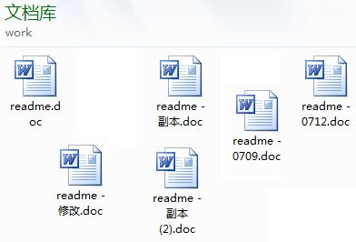
Motivations
怎么理解 版本控制？
原始的版本控制如右图所示
修改或者删除 readme.doc 的一个段落
但是又担心旧的 readme.doc 文档可能有用
那就全部都保留下来吧！
缺点
手工管理
保留文件过于冗余
能否有一个工具，自动记录每次文件改动？

Slide 7

Motivations
没有 Git 之前
Ver 1.0
Ver 1.2
Ver 2.0
Ver 3.0
起步开发，还是个靓仔
开发三个月，情绪不对劲

Slide 8

Motivations
有了 Git 之后
跟踪项目的文件
记录项目文件中的更改（新建/修改/删除）
还原项目中文件的先前版本
代码比较和代码分析
合并来自不同计算机和不同团队成员的代码
一日靓仔，终身靓仔
Ver 1.0
Ver 1.2
Ver 2.0
Ver 3.0

Slide 9
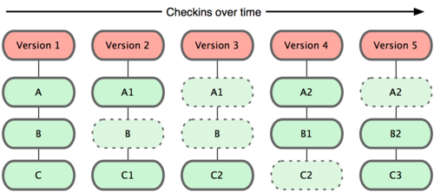
Motivations
Git 如何实现 版本控制？

Slide 10
Outline
Git 的使用需求
Git 的基本概念
Git 的使用方法
本地仓库
远程仓库
Git 其他学习资源
Notes:
Sub-word Parallel means a multiplier can be divided into several small multipliers to boost the throughtpu

Slide 11
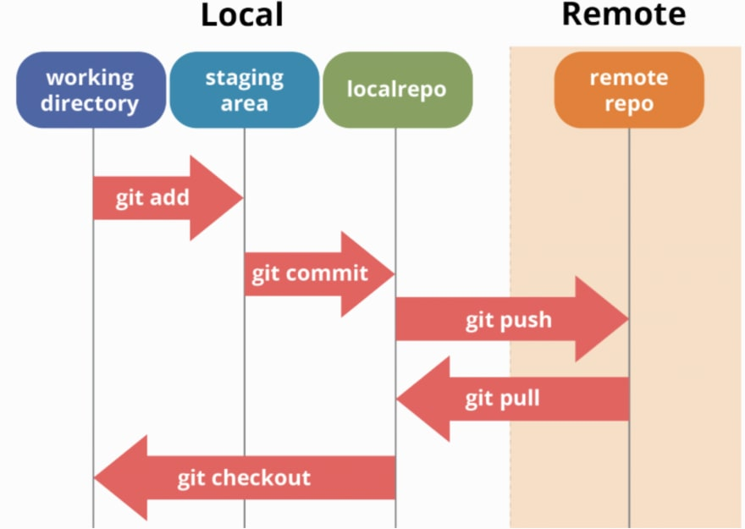
Basic Concepts
Git 的基本概念
工作区（working directory）
暂存区（staging area, index）
本地仓库（local repo）
远程仓库（remote repo）
高频命令
$ git add
$ git commit
$ git push
$ git pull
$ git checkout

Slide 12
Outline
Git 的使用需求
Git 的基本概念
Git 的使用方法
本地仓库
远程仓库
Git 其他学习资源
Notes:
Sub-word Parallel means a multiplier can be divided into several small multipliers to boost the throughtpu

Slide 13
Local Repo
Git 的基本概念
工作区（working directory）
暂存区（staging area, index）
本地仓库（local repo）
远程仓库（remote repo）
高频命令
$ git add
$ git commit
$ git push
$ git pull
$ git checkout

Slide 14
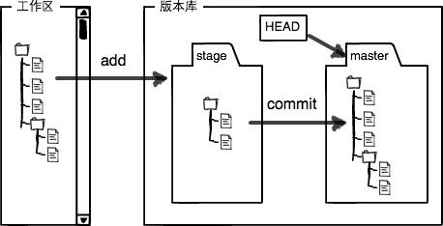

Local Repo
一个完整的本地仓库工作流程
在根目录或子目录中创建新文件，或更新现有文件。
对修改后的文件进行快照，然后保存到版本库的暂存区 (stage)
提交更新 (commit)，将保存在暂存区域的文件快照永久转储到 Git 目录中
举一个醋溜砖头菜谱的栗子

Slide 15
Local Repo
接下来先讨论本地仓库操作
配置 Git
创建新的本地仓库
使用 Git 暂存项目文件
向 Git 本地仓库提交阶段更改
Git 仓库版本回退
放弃对项目内特定文件的追踪
编写 .gitignore 文件

Slide 16
Configuring Git
配置 Git 本地用户信息
$ git config --global user.name "YOUR NAME"
$ git config --global user.email "YOUR EMAIL“
配置 Git 高亮文本
$ git config --global color.ui true
查看 Git 配置
$ git config --list

Slide 17
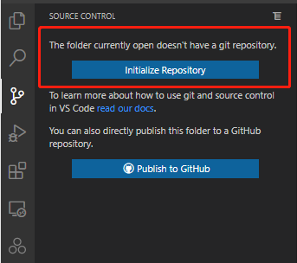
Starting a New Local Repository with Git
初始化 Git 仓库
$ git init
查看仓库状态
$ git status
在项目文件夹下得到了 .git 隐藏文件夹。
这个就是你的 Git 仓库。

Slide 18
Staging Files with Git
将修改文件放入暂存区
$ git add <my_new_file> # 将单个文件放入暂存区
$ git add . # 添加当前目录的所有文件到暂存区
$ git add –all # 把所有修改过的文件放入暂存区
将修改文件移出暂存区
$ git rm –cached <my_file> # --cached 选项，停止追踪文件，但该文件保留在工作区
$ git reset <my_file> # 等价于上一条命令
$ git rm <my_file> # 删除工作区文件，并且将这次删除放入暂存区
不妨将暂存区看成一个购物车

Slide 19
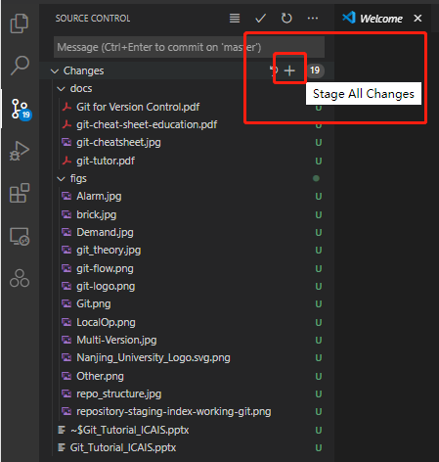
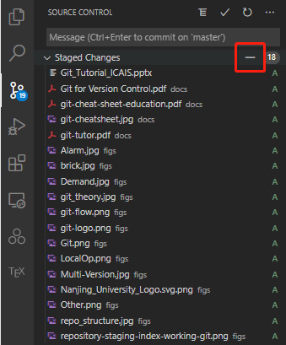
Staging Files with Git
将修改文件放入暂存区 （VS Code）
将修改文件移出暂存区 （VS Code）

Slide 20
Committing Changes to Git
完成一次提交
$ git commit -m "<Commit Message>" # 把暂存区文件在本地仓库更新
$ git commit -a -m “<Commit Message>” # 把所有修改文件提交到暂存区并提交
注：Commit Message 非常重要。这将是版本回退的重要依据。请按照规范填写。详见这里。
查看提交记录
$ git log
撤销提交
$ git reset --soft HEAD^ # 撤销上一次提交，^ 代表上一次提交
$ git reset –soft <HASH_ID> # 回退到该 HASH_ID 记录之前，所有文件恢复至提交到 HASH_ID 时的状态

Slide 21
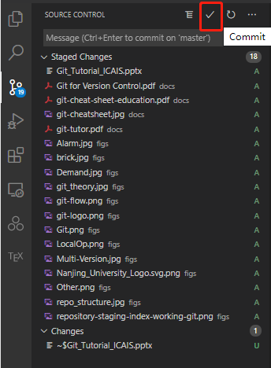
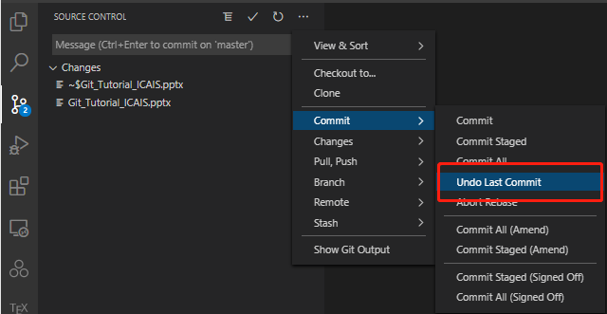
Committing Changes to Git
完成一次提交
撤销一次提交

Slide 22
.gitignore
我懒得写了，建议大家直接读这里。

Slide 23
Outline
Git 的使用需求
Git 的基本概念
Git 的使用方法
本地仓库
远程仓库
Git 其他学习资源
Notes:
Sub-word Parallel means a multiplier can be divided into several small multipliers to boost the throughtpu

Slide 24
Remote Repo
Git 的基本概念
工作区（working directory）
暂存区（staging area, index）
本地仓库（local repo）
远程仓库（remote repo）
高频命令
$ git add
$ git commit
$ git push
$ git pull
$ git checkout

Slide 25
Local Repo
一个完整的远程协作流程
本地仓库：处理一个特性并将文件提交到一个分支(主分支或任何其他分支)；【上一章节已详细叙述该过程。】
本地 -> 远端：将历史提交推向(push)远程存储库；
远端 -> 本地：其他开发人员将你的提交拉入(pull)到他们的计算机上，得到该项目的最新版本；

Slide 26
Local Repo
最后讨论本地仓库与远端仓库交互的操作
创建远程仓库 (GitHub、Gitlab、Gitee)
将远程仓库与本地仓库绑定
将本地仓库代码更新推至 (push) 远程仓库
将远程仓库更新拉入本地 (pull) 仓库
克隆 (clone) 远程仓库
clone 和 pull 的区别

Slide 27
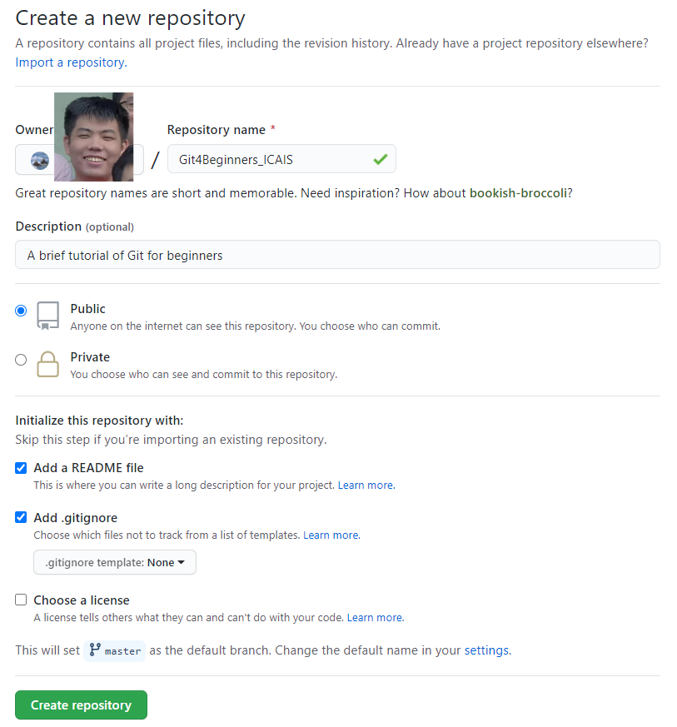
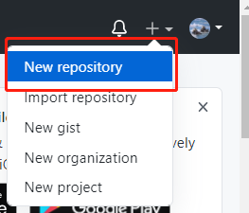
Push and Pull To and From a Remote Repository
创建远程仓库

Slide 28
Push and Pull To and From a Remote Repository
将远程仓库与本地仓库绑定
$ git remote add origin <remote_repo_HTTP_Link> # 基于 HTTP 协议
$ git remote add origin <remote_repo_SSH_Link> # 基于 SSH 协议
给远程仓库取一个别名，一般用 origin，本地仓库通过别名识别远程仓库
基于 HTTP 协议，每次 push 都需要输入用户账号和密码
基于 SSH 协议，设置好 SSH 公钥 后每次 push 无须输入账号密码（具体详见）

Slide 29
Push and Pull To and From a Remote Repository
将本地仓库代码更新推至 (push) 远程仓库
$ git push <alias_remote_repo> <local_repo_branch>
$ git push -u origin master # -u 意味着下次直接敲 git push 即可
$ git push --set-upstream origin master # 等价于上一命令
将远程仓库更新拉入本地 (pull) 仓库
$ git pull
$ git fetch; git merge # 等价于上一命令
$ git pull --allow-unrelated-histories # 合并两个不相关的项目

Slide 30
Push and Pull To and From a Remote Repository
克隆 (clone) 远程仓库
$ git clone <link>
$ git clone <link> <local_proj_name> # 可以给本地仓库取个喜欢的名字

Slide 31
Push and Pull To and From a Remote Repository
clone 和 pull 的区别
当 clone 一个远程仓库，Git 将
下载整个项目到指定目录中
在该目录下创建一个名为origin的远程仓库，并将其指向传入的URL
当运行 pull 命令时，Git 将
拉出当前分支中的远程更改到本地的 origin 远程仓库 (git fetch)
把 origin 远程仓库的更新合并至本地仓库 (git merge)

Slide 32
Outline
Git 的使用需求
Git 的基本概念
Git 的使用方法
本地仓库
远程仓库
Git 其他学习资源
Notes:
Sub-word Parallel means a multiplier can be divided into several small multipliers to boost the throughtpu

Slide 33
Resources
https://guides.github.com/activities/hello-world/
GitHub 提供的一个简短概述
https://try.github.io/
GitHub 提供的一个在线交互教程
https://www.ruanyifeng.com/blog/2015/12/git-cheat-sheet.html
阮一峰老师总结的 Git Cheat Sheet
https://git-scm.com/docs/gittutorial
http://www.vogella.com/tutorials/Git/article.html
以上两个均是非常详细（长）的教程

Slide 34
Resources
https://oschina.gitee.io/learn-git-branching/
开源中国提供的在线傻瓜教程
https://rubygarage.org/blog/most-basic-git-commands-with-examples
非常好的 Git 短教程
https://gitee.com/all-about-git
Gitee 提供的 Git 大全
Docs内的其他补充文档也是极好的

Slide 35
Takeaways
介绍了 Git 工具的使用需求
介绍了 Git 的基本概念
working directory, staging area/index, local repo, remote repo
介绍了 Git 的使用方法
$ git add, git commit, git push, git pull, git clone

Slide 36
Takeaways
介绍了 Git 工具的使用需求
介绍了 Git 的基本概念
working directory, staging area/index, local repo, remote repo
介绍了 Git 的使用方法
$ git add, git commit, git push, git pull, git clone
Easy!

Slide 37
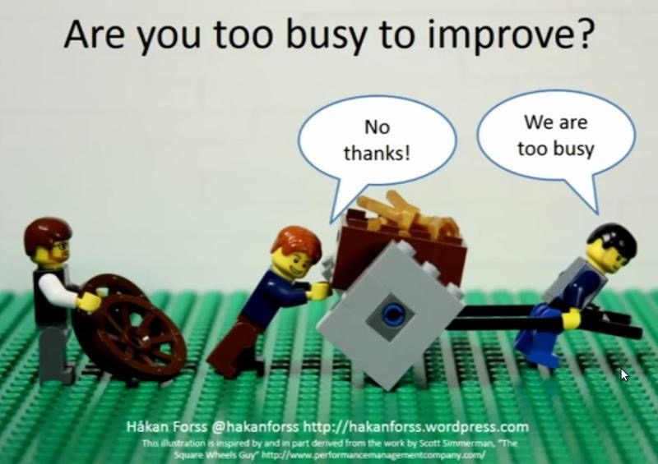
Fin.

